Slide 1
Vilse i statistiken
Tom Britton, Stockholms universitet

Slide 2
Målsättning
Beskriva statistikämnets förändring
Ta upp exempel där det kan bli fel: svårt, oavsiktliga fel eller manipulation
Exempel: Risker, dödlighet, komplicerade mått, brottsstatistik, Covid, cherry-picking, Kausalitet

Slide 3
Statistikens användning har exploderat!
Två huvudorsaker:
1. Mängd data 2024 = mängd data 2014*10^6 ?
2. Datorkraft 2024= datorkraften 2014*10^2 ?

Slide 4
Konsekvenser
Statistiker ($$$) -> Dataanlytiker ($$$$$)
Ny arbetsmarknad: IT-bolag, Tech, spelbolag, finans
Statistik -> maskininlärning/AI
Frågeställning-datainsamling-slutsatser -> datadammsugning-frågesökning-prediktion

Slide 5
Nu: Blandade statistikexempel: Risker
Expressen:
Ökad risk för cancer med stress
Publicerad: 25 jul 2006, Uppdaterad: 18 jun 2014
Stress ökar tumörtillväxter.
Enligt en amerikansk studie fastnar stresshormonerna på tumörerena som då växer ännu mer.
- Vår forskning öppnar upp ett helt nytt fält, säger docenten Anil Soos vid University of Texas.

Slide 6
Risker
Vad är värst?
X ökar risker för hudcancer med 10%
Y ökar risken för gallväggscancer med 100%

Slide 7
Risker
1 på 500 per år får hudcancer
1 på 10 000 per får gallväggscancer
Så bland 10 miljoner leder X till 0.1*10 milj/500= 2000 fler hudcancerfall
Och Y leder till 1*10 milj/10 000 = 1000 fler gallväggscancer
Så trots att Y ökar risken med 100% medan X ”bara” ökar risken med 10% så är X värre på individnivå och populationsnivå (dubbel absolut risk)
Oftast står bara att en risk är ”statistiskt bevisad” men inte omfattningen

Slide 8
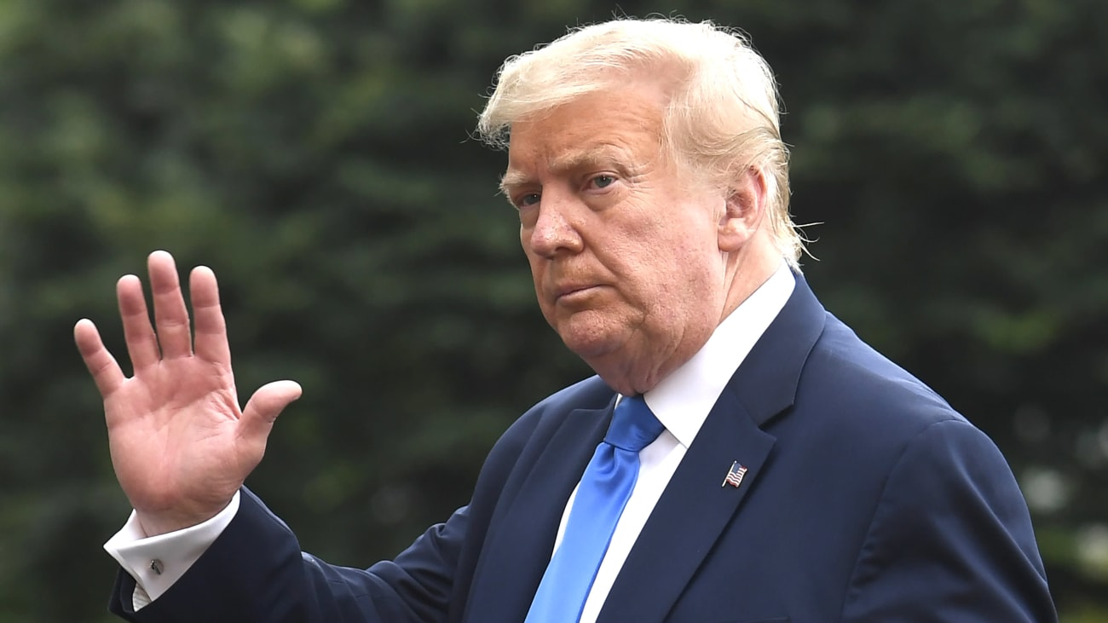
Dödlighet
Trump nekar till USA:s dystra coronastatistik i tv-intervju: ''Vi hör till dem med lägst dödlighet''

Slide 9
Dödlighet
Under pandemin nekade Trump till att USA hade bland de högsta dödligheterna i världen
”Tvärtom: vi hör till dem med lägst dödlighet”

Slide 10
Två sorters dödlighet (covid bara exempel)
Risken att få Covid och dö av det
Risken att dö om man fått Covid
Journalisten pratade om den övre och Trump svarade om den nedre …
Och USA stack ut vad gäller hur många som smittades, inte att ovanligt många bland dem som smittades dog

Slide 11
Komplicerade mått: Inflation
Inflation ska mäta hur priserna förändras över tiden
Vilka priser? Saker ”vi” handlar
Vad påverkar mest: 10% höjning av mjölk eller 10% höjning av Worcestershiresås?
Vad påverkar mest: 10% höjning på ICA Kvantum i Kungens kurva, eller 10% höjning i Bodsjö diverse?

Slide 12
Komplicerade mått
=> Det finns inte ett unikt sätt att definiera inflation (många prisjämförelser av olika varor i olika affärer)
Men: så länge man använder ganska lika definition så bör förändringen av priser vara ungefär lika (oberoende av vilken def)

Slide 13
Brottsstatistik: “Antalet våldtäkter ökar med 10%”
Alla våldtäkter, anmälda våldtäkter eller dömda våldtäkter?
Vidgad definition av våldtäkt i lagen
Ändras anmälningsbenägenheten?
Ändras uppklarningsprocenten?

Slide 14
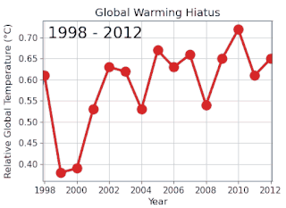
Cherry-picking

Slide 15
Cherry-picking
När det finns mycket data och man har ett syfte
Ofta kan man välja ut delmängd av data som stödjer ens tes
Ex: klimatförnekelse men det finns många!
Besläktat: Publication bias. Endast studier som talar i ens önskade riktning offentliggörs
Ex: opinionsmätningar av intresseorganisationer

Slide 16
Covid-19
I slutet av 2021 var ca hälften av covidpatienterna på sjukhus vaccinerade och hälften ovaccinerade
Samma risk att bli allvarligt sjuk?
Ca 85% av vuxna befolkningen var vaccinerad
-> Risken att hamna på sjukhus var 5.7 ggr högre för ovaccinerade!
(500/1.5 milj)/(500/8.5 milj)= 8.5/1.5=5.7

Slide 17
Kausalitet
Med data/statistik kan man (ganska) lätt finna samband mellan x och y
Att finna orsakssamband (kausalitet) är mycket svårare! x->y, y->x, z-> x & y
Enda “enkla” sättet att finna orsakssamband: randomisera (en av statistikens viktigaste insikter!)
Randomisera inte alltid möjligt. Kausal statistik: hett

Slide 18
Lärdom
Till synes enkla statistikfrågor är ibland svåra
Ibland lätt att gå vilse
Ibland vill avsändaren förvränga sanningen

Slide 19
Tack!

